Slide 1
Endstation
Darüber spricht man in der Presse
Buch Seite 96-97

Slide 2
Endstation

Slide 3
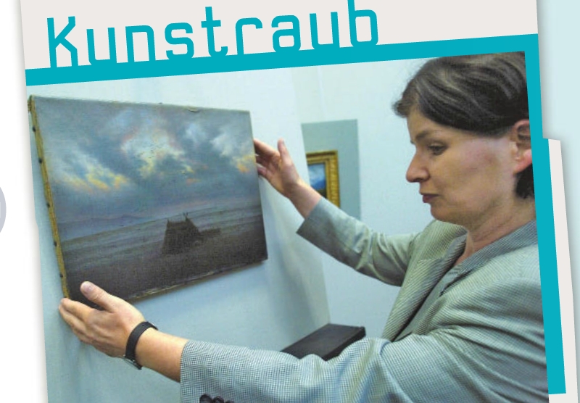
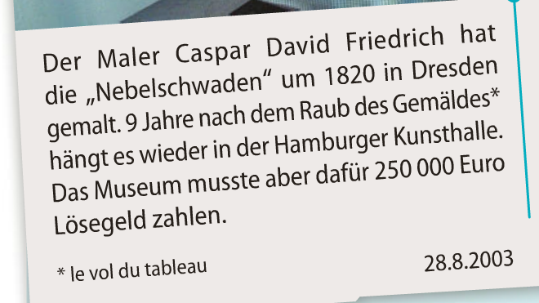
Kunstraub
Rubrik?
Was?

Slide 4
ENDSTATION
 | Kunstraub
Rubrik
Was?
Wer?
Wo?
Wann?
Kunst
Das Gemälde „Nebelschwaden“ hängt wieder in der Hamburger Kunsthalle

Slide 5
Kunstraub
Rubrik?
Wer?
Was?

Slide 6
ENDSTATION
 | Kunstraub
Rubrik
Was?
Wer?
Wo?
Wann?
Kunst
Das Gemälde „Nebelschwaden“ hängt wieder in der Hamburger Kunsthalle
Der Maler Caspar David Friedrich

Slide 7
Kunstraub
Rubrik?
Wer?
Was?
Wo?

Slide 8
ENDSTATION
 | Kunstraub
Rubrik
Was?
Wer?
Wo?
Wann?
Kunst
Das Gemälde „Nebelschwaden“ hängt wieder in der Hamburger Kunsthalle
Der Maler Caspar David Friedrich
In Hamburg

Slide 9
Kunstraub
Rubrik?
Wer?
Was?
Wo?
Wann?

Slide 10
ENDSTATION
 | Kunstraub
Rubrik
Was?
Wer?
Wo?
Wann?
Kunst
Das Gemälde „Nebelschwaden“ hängt wieder in der Hamburger Kunsthalle
Der Maler Caspar David Friedrich
In Hamburg
9 Jahre nach dem Raub des Gemäldes (2003)

Slide 11
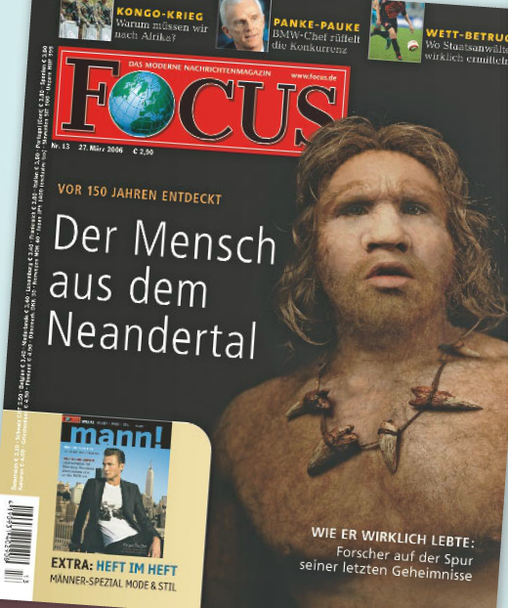
FOCUS : Neandertal
Rubrik?
Wissenschaft
Was?

Slide 12
ENDSTATION
 | Der Mensch aus dem Neandertal
Rubrik
Was?
Wer?
Wo?
Wann?
Wissenschaft
Das Museum für Archäologie organisiert eine Ausstellung.

Slide 13
FOCUS : Neandertal
Rubrik?
Wer?
Was?

Slide 14
ENDSTATION
 | Der Mensch aus dem Neandertal
Rubrik
Was?
Wer?
Wo?
Wann?
Wissenschaft
Das Museum für Archäologie organisiert eine Ausstellung.
Der Neandertaler

Slide 15
FOCUS : Neandertal
Rubrik?
Wer?
Was?
Wo?

Slide 16
ENDSTATION
 | Der Mensch aus dem Neandertal
Rubrik
Was?
Wer?
Wo?
Wann?
Wissenschaft
Das Museum für Archäologie organisiert eine Ausstellung.
Der Neandertaler
In Herne

Slide 17
FOCUS : Neandertal
Rubrik?
Wer?
Was?
Wo?
Wann?

Slide 18
ENDSTATION
 | Der Mensch aus dem Neandertal
Rubrik
Was?
Wer?
Wo?
Wann?
Wissenschaft
Das Museum für Archäologie organisiert eine Ausstellung.
Der Neandertaler
In Herne
Zum 150-jährigen Jubiläum der Entdeckung des Neandertalers (2006)

Slide 19
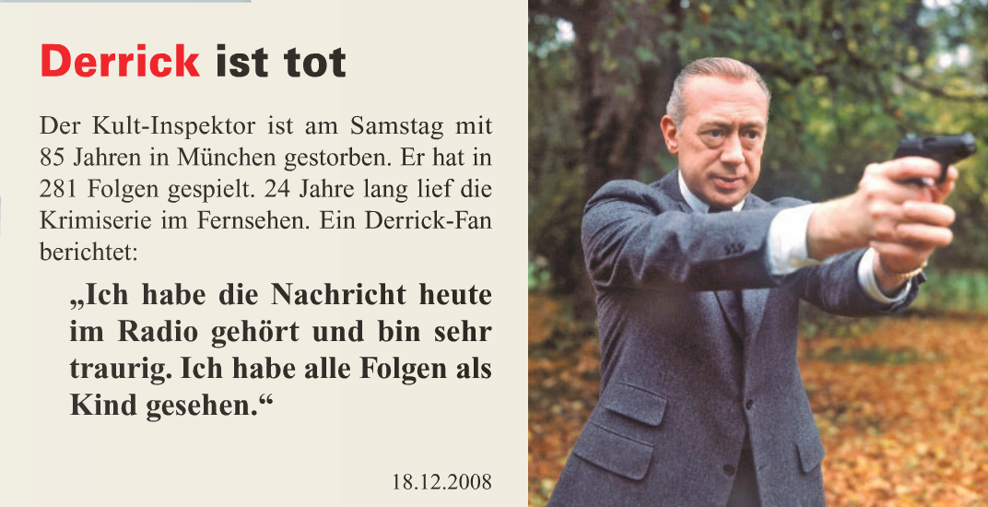
Derrick ist tot
Rubrik?
Unterhaltung
Was?

Slide 20
ENDSTATION
 | Derrick ist tot
Rubrik
Was?
Wer?
Wo?
Wann?
Unterhaltung
Der Kultinspektor ist tot.

Slide 21
Derrick ist tot
Rubrik?
Wer?
Was?

Slide 22
ENDSTATION
 | Derrick ist tot
Rubrik
Was?
Wer?
Wo?
Wann?
Unterhaltung
Der Kultinspektor ist tot.
Derrick

Slide 23
Derrick ist tot
Rubrik?
Wer?
Was?
Wo?

Slide 24
ENDSTATION
 | Derrick ist tot
Rubrik
Was?
Wer?
Wo?
Wann?
Unterhaltung
Der Kultinspektor ist tot.
Derrick
In München

Slide 25
Derrick ist tot
Rubrik?
Wer?
Wann?
Was?
Wo?

Slide 26
ENDSTATION
 | Derrick ist tot
Rubrik
Was?
Wer?
Wo?
Wann?
Unterhaltung
Der Kultinspektor ist tot.
Derrick
In München
Am Samstag (Dezember 2008)

Slide 27
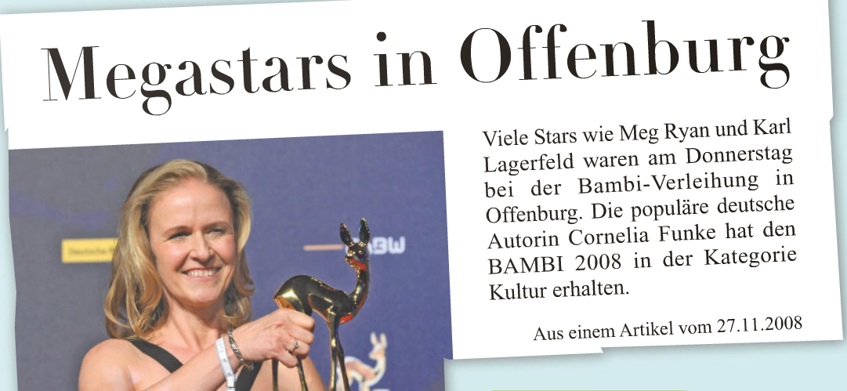
Megastars in Offenburg
Rubrik?
Unterhaltung / Kultur
Was?

Slide 28
ENDSTATION
 | Megastars in Offenburg
Rubrik
Was?
Wer?
Wo?
Wann?
Unterhaltung / Kultur
Die deutsche Autorin hat den BAMBI in der Kategorie Kultur erhalten.

Slide 29
Megastars in Offenburg
Rubrik?
Wer?
Was?

Slide 30
ENDSTATION
 | Megastars in Offenburg
Rubrik
Was?
Wer?
Wo?
Wann?
Unterhaltung / Kultur
Die deutsche Autorin hat den BAMBI in der Kategorie Kultur erhalten.
Cornelia Funke

Slide 31
Megastars in Offenburg
Rubrik?
Wer?
Was?
Wo?

Slide 32
ENDSTATION
 | Megastars in Offenburg
Rubrik
Was?
Wer?
Wo?
Wann?
Unterhaltung / Kultur
Die deutsche Autorin hat den BAMBI in der Kategorie Kultur erhalten.
Cornelia Funke
In Offenburg

Slide 33
Megastars in Offenburg
Rubrik?
Wer?
Wann?
Was?
Wo?

Slide 34
ENDSTATION
 | Megastars in Offenburg
Rubrik
Was?
Wer?
Wo?
Wann?
Unterhaltung / Kultur
Die deutsche Autorin hat den BAMBI in der Kategorie Kultur erhalten.
Cornelia Funke
In Offenburg
Am Donnerstag (November 2008)

